Slide 1
Математические основы ML
2.06 Деревья Решений
Долганов Антон Юрьевич
УрФУ, ИРИТ-РТФ, к.т.н.
anton.dolganov@urfu.ru
@not_olga

Slide 2

.
Вебинар от ментора
Есть ли вопросы
Материалы на платформе?
Тесты «норм»?
Как там Kaggle?

Slide 3
2.06 Деревья Решений
План вебинара
В предыдущей серии
Деревья Решений
Рефлексия

Slide 4
2.06 Деревья Решений
План вебинара
В предыдущей серии
Деревья Решений
Рефлексия

Slide 5
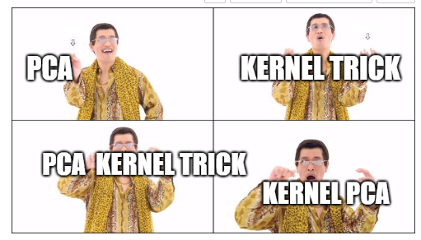
.
Вебинар от ментора
Ранее в Мат Основах ML
Метод Опорных Векторов
Линейное Разделение
Максимизация зазора между опорными векторами
Soft Margin (немного можно сочкануть) и Hard Margin (нет права на ошибку)
Kernel Trick
Ядро преобразования в многомерное пространство
Когда линейное разделение не работает добавляем много признаков и верим в линейное разделение
Метод Опорных Векторов Регрессия
Линейная Функция
Минимизация зазора между опорными векторами
Soft Margin и Hard Margin, Kernel Trick
Ядерный Метод Главных Компонент
Метод Главных компонент
Kernel Trick
????
Profit

Slide 6
.
Вебинар от ментора
Есть данные +
есть что предсказывать
Классические Методы Машинного обучения
Есть данные
Обучение с учителем
Обучение без учителя
Ищем взаимосвязь признаков
Предсказываем
непрерывное
Ищем Схожести
Предсказываем
дискретное
Кластеризация
Регрессия
Классификация
Уменьшение размерности
K-Means
Линейная Регрессия
Логистическая Регрессия
Линейная Регрессия + L1, L2 регуляризация
Логистическая Регрессия + L1, L2 регуляризация
DBSCAN
Метод главных компонент
Spectral
к-Ближайших соседей
к-Ближайших соседей
EM (Mix Gaussian)
Neighborhood Component Analysis
Наивный Байесовский Классификатор
Ядреный метод главных компонент
Hierarchical
Метод опорных векторов
Линейный и Квадратичный Дискриминантный Анализ
Метод опорных векторов
t-SNE
Линейный Дискриминантный Анализ

Slide 7
.
Вебинар от ментора
Классические Методы Машинного обучения
Вероятностные
Линейные
Линейная Регрессия
EM (Mix Gaussian)
Наивный Байесовский Классификатор
Линейная Регрессия + L1, L2 регуляризация
Метрические
Линейный и Квадратичный Дискриминантный Анализ
Логистическая Регрессия
K-Means
Логистическая Регрессия + L1, L2 регуляризация
DBSCAN
Деревья
Spectral
Метод главных компонент
Hierarchical
Линейный и Квадратичный Дискриминантный Анализ
к-Ближайших соседей
Neighborhood Component Analysis
Метод опорных векторов
t-SNE
Ядреный метод главных компонент

Slide 8


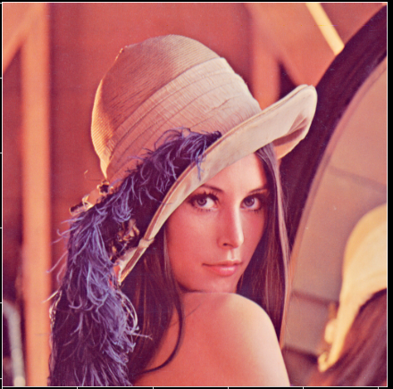




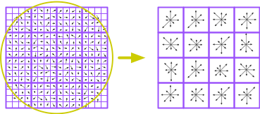


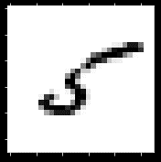
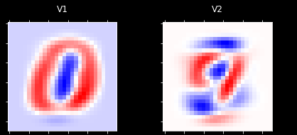
.
Вебинар от ментора
Немного демагогии: Машинное обучение
Девушка
Лена
В шляпе
Это пять!
Машинное обучение
Ожидаемый ответ
Входные данные
Признаки

Slide 9
.
Вебинар от ментора
Немного демагогии: А как хотелось бы
Девушка
Лена
В шляпе
Это пять!
Машинное обучение
Ожидаемый ответ
Входные данные

Slide 10
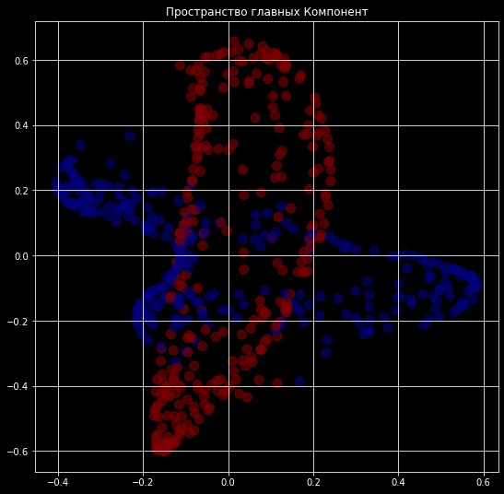
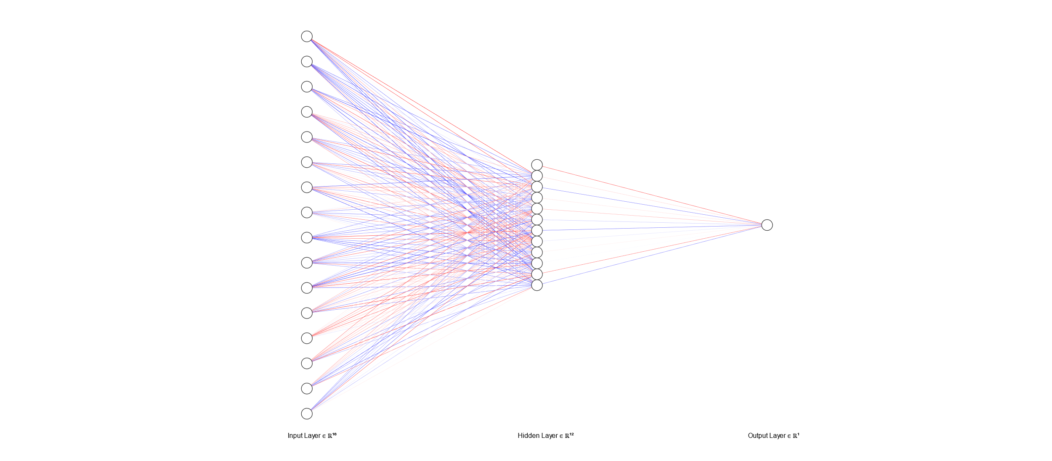














.
Вебинар от ментора
Немного демагогии: От ядер к нейронкам?
$$K\left(x,y\right)=(\{x,y\text{\}+}\text{k}\text{)}\text{p}$$
$K\left(x,y\right)=\{φ(x)$, $φ(y)$}
$$K\left(x,y\right)=\exp{(−γ{\left\|x \text{− }y\right\|}^{2} \text{)}};$$
$$K\left(z,x_{s.v.1}\right)$$
$$K\left(x,y\right)=\tanh{(γ\{x,y\text{\}+}\text{k}\text{)}}$$
$$λ_{s.v.1}y_{s.v.1}$$
$$…$$
$$\sum_{s.v.}{}$$
z
$$F\left(φ(z)\right)$$
$$λ_{s.v.h}y_{s.v.h}$$
$$K\left(z,x_{s.v.h}\right)$$
$$w_{0}$$
1
$x^{(1)}=$ ${f(W^{(1)}∗x}^{(0)}+b^{(1)})$
$x^{(2)}=$ ${f(W^{(2)}∗x}^{(1)}+b^{(2)})$
$x^{(2)}=$ $f(W^{(2)}∗{f(W^{(1)}∗x}^{(0)}+b^{(1)})+b^{(2)})$
$f$ НЕ линейная функция (иначе в чем смысл)

Slide 11
.
Вебинар от ментора
Немного демагогии: Почему нейронки круты для изображений?
Глубокие Нейронные Сети
Нейронные Сети
Метрика Качества
«Классическое»
Машинное обучение
Объем Данных

Slide 12
.
Вебинар от ментора
Второй семестр: 6 недель
Метрические модели машинного обучения
Продвинутые методы кластеризации
Продвинутые методы машинного обучения
Ансамблевые методы машинного обучения
Деревья решений
Поиск аномалий
1
2
3
4
5
6
Деревья решений для классификации и регрессии
Бэггинг и случайный лес
Отличие поиска аномалий от просто классификации
Ключевые подходы
Новое Введение
DBSCAN
EM Иерархическая Спектральная
Теорема Байеса и методы основанные на ней
Используем расстояние для классификации, регрессии и визуализации
Разбор полетов
Итоги Семестра
Другие подходы к рисованию прямых (метод опорных векторов)
Градиентный бустинг
XGBOOST, CatBoost

Slide 13
2.06 Деревья Решений
План вебинара
В предыдущей серии
Деревья Решений
Рефлексия

Slide 14
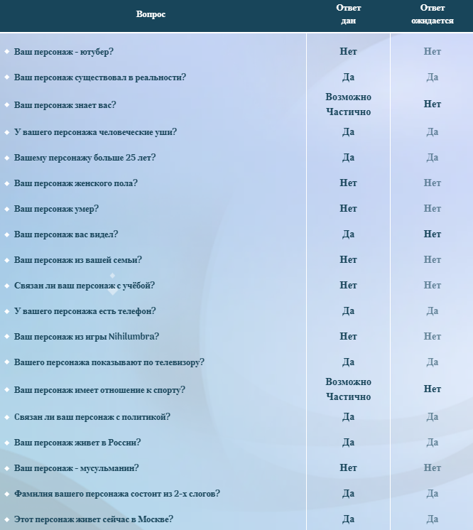

.
Вебинар от ментора

Slide 15
Простой пример
.
Вебинар от ментора
Воинская обязанность в России
Возраст юноши более 27* лет?
Да
Нет
Военкомат не будет вызывать
Молодой человек учится в университете?
Да
Нет
Военкомат не будет вызывать
Военкомат призовет

Slide 16



Структура Дерева Решений
.
Вебинар от ментора
$$Корневой узел$$
$$Узлы принятия$$
$$решений$$
$$Листья$$

Slide 17
2.06 Деревья Решений
План вебинара
В предыдущей серии
Деревья Решений: Классификация
Рефлексия

Slide 18
.
Вебинар от ментора
Данные
Пол | Балл ЕГЭ | Живет в общежитии | Отчислен в первый год
М | 85 | Нет | Нет
Ж | 90 | Нет | Да
М | 70 | Да | Да
Ж | 76 | Нет | Нет
М | 55 | Да | Нет
Borisov, Vasilii ; Rabovskaya, Maria ; Zeyde, Kirill ; Syskov, Alexey. / Design an information system for student track prediction. SIBIRCON 2019 - International Multi-Conference on Engineering, Computer and Information Sciences, Proceedings. Institute of Electrical and Electronics Engineers Inc., 2019. стр. 110-113.

Slide 19
.
Вебинар от ментора
Категориальные Переменные
Пол М
Пол | Живет в общежитии | Отчислен в первый год
М | Нет | Нет
Ж | Нет | Да
М | Да | Да
Ж | Нет | Нет
М | Да | Нет
Да
Нет
Отчислен
Да|1536
Нет |245
Отчислен
Да|239
Нет |1234
Живет в общежитии
Да
Нет
Отчислен
Да|135
Нет |949
Отчислен
Да|1045
Нет |1125
Оцениваем частоту встречаемости

Slide 20


.
Вебинар от ментора
Числовые Переменные
Gini impurity
Критерий Джини
$G=1−\sum_{k}{{(p_{k})}^{2}}$
Балл ЕГЭ | Отчислен в первый год
55 | Нет
70 | Да
76 | Нет
85 | Нет
90 | Да
Балл ЕГЭ | Отчислен в первый год
85 | Нет
90 | Да
70 | Да
76 | Нет
55 | Нет
$G=1−(вероятность"Да")$² $−(вероятность"Нет")$ ²
62.5
73
80.5
87.5
$$\min{G}$$
Балл ЕГЭ
> 75
Да
Нет
Отчислен
Да|935
Нет |436
Отчислен
Да|659
Нет |1224
Отсортируем по значению

Slide 21










.
Вебинар от ментора
Выбираем Лучший Узел
$$G=1−\sum_{k}{{(p_{k})}^{2}}$$
Пол М
Живет в общежитии
Балл ЕГЭ
> 75
Да
Нет
Да
Нет
Да
Нет
Отчислен
Да|1536
Нет |245
Отчислен
Да|239
Нет |1234
Отчислен
Да|135
Нет |949
Отчислен
Да|1045
Нет |1125
Отчислен
Да|935
Нет |436
Отчислен
Да|659
Нет |1224
$$G=\text{0.237}$$
$$G=\text{0.27}\text{1}$$
$$G=\text{0.2}\text{18}$$
$$G=\text{0.}\text{499}$$
$$G=\text{0.}\text{433}$$
$$G=\text{0.}\text{454}$$
$$G=\text{0.252}$$
$$G=\text{0.405}$$
$$G=\text{0.446}$$
$G\left(Пол М=Да\right)=1−{(\frac{1536}{1536+245})}^{2}$ $−{\left(\frac{245}{1536+245}\right)}^{2}=\text{0.237}$
$G\left(Пол М=Нет\right)=1−{(\frac{1234}{1234+239})}^{2}$ $−{\left(\frac{239}{1234+239}\right)}^{2}=\text{0.2}\text{71}$
$G\left(Пол М\right)=0.237\left(\frac{1536+245 }{1234+239+1536+245}\right)+\text{0.271}\left(\frac{ 1234+239}{1234+239+1536+245}\right)=$0.252

Slide 22








.
Вебинар от ментора
Выбираем Следующий Лучший Узел
Да
Пол М
$$G=1−\sum_{k}{{(p_{k})}^{2}}$$
Нет
Отчислен
Да|1536
Нет |245
Отчислен
Да|239
Нет |1234
$$G=\text{0.252}$$
Да
Живет в общежитии
Нет
Балл ЕГЭ
> 69
Нет
Да
Отчислен
Да|625
Нет |65
Отчислен
Да|967
Нет |124
Отчислен
Да|456
Нет |397
Отчислен
Да|846
Нет |7
$$G=\text{0.}\text{170}$$
$$G=\text{0.}\text{201}$$
$$G=\text{0.}\text{4}\text{97}$$
$$G=\text{0.}\text{016}$$
$$G=\text{0.}\text{189}$$
$$G=\text{0.}\text{256}$$

Slide 23




Расти дерево большое …
.
Вебинар от ментора
Да
Пол М
Нет
Отчислен
Да|1536
Нет |245
Отчислен
Да|239
Нет |1234
$$G=\text{0.252}$$
$$G=1−\sum_{k}{{(p_{k})}^{2}}$$
Да
Живет в общежитии
Нет
Отчислен
Да|625
Нет |65
Отчислен
Да|967
Нет |124
$$G=\text{0.189}$$
690
1091
$$G=\text{0.347}$$

Slide 24






.
Вебинар от ментора
Альтернативные метрики для разделения
$$G=1−\sum_{k}{{(p_{k})}^{2}}$$
Критерий Джини
$$S=−\sum_{i=1}^{N}{p_{i}\log_{2}{p_{i}}}$$
Энтропия Шеннона
Прирост информации
$$IG(Q)=S_{0}−\sum_{i=1}^{q}{\frac{N_{i}}{N}S_{i}}$$
$$S_{0}$$
$$S_{1}$$
$$S_{2}$$

Slide 25
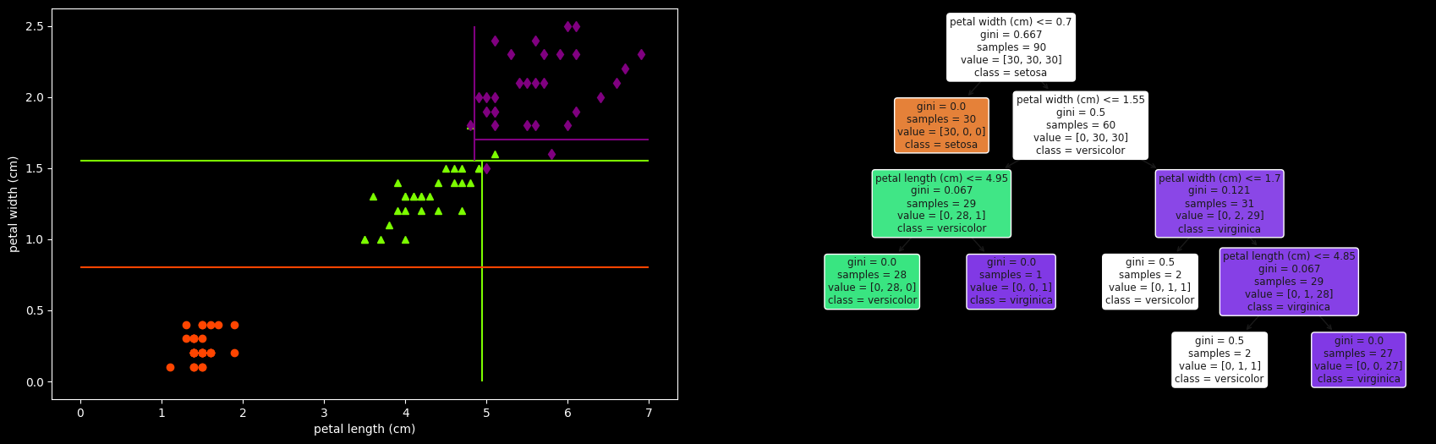
.
Вебинар от ментора

Slide 26
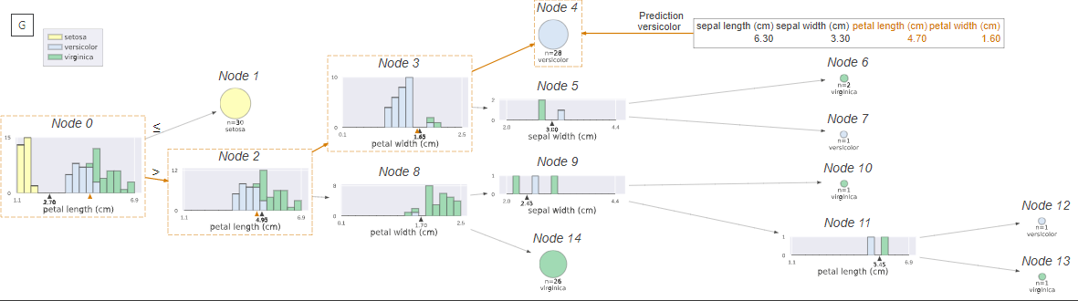
Библиотека dtreeviz
.
Вебинар от ментора

Slide 27
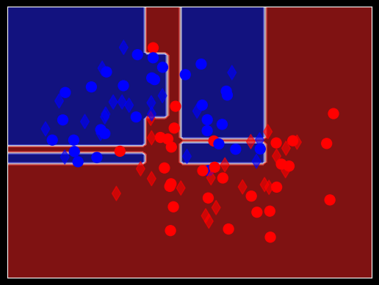
.
Вебинар от ментора

Slide 28
2.06 Деревья Решений
План вебинара
В предыдущей серии
Деревья Решений: Регрессия
Рефлексия

Slide 29
Деревья Решений для регрессии
.
Вебинар от ментора
Время < 10
5 $
Время ≥ 25
Выигрыш, $
4 $
Время ≥ 20
25 $
50 $
Время проведенное в Казино, мин

Slide 30



.
Вебинар от ментора
$$MSE=\frac{1}{N}\sum_{i=1}^{N}{{{(y}_{i}−{\hat{y}}_{i})}^{2}}$$
$$MAE=\frac{1}{N}\sum_{i=1}^{N}{{|y}_{i}−{\hat{y}}_{i}|}$$
$$MSE$$
Выигрыш, $
Порог по времени
Время проведенное в Казино, мин

Slide 31
.
Вебинар от ментора
$$MSE=\frac{1}{N}\sum_{i=1}^{N}{{{(y}_{i}−{\hat{y}}_{i})}^{2}}$$
$$MAE=\frac{1}{N}\sum_{i=1}^{N}{{|y}_{i}−{\hat{y}}_{i}|}$$
$$MSE$$
Выигрыш, $
Порог по времени
Время проведенное в Казино, мин

Slide 32
.
Вебинар от ментора
$$MSE=\frac{1}{N}\sum_{i=1}^{N}{{{(y}_{i}−{\hat{y}}_{i})}^{2}}$$
$$MAE=\frac{1}{N}\sum_{i=1}^{N}{{|y}_{i}−{\hat{y}}_{i}|}$$
$$MSE$$
Выигрыш, $
Порог по времени
Время проведенное в Казино, мин

Slide 33
.
Вебинар от ментора
$$MSE=\frac{1}{N}\sum_{i=1}^{N}{{{(y}_{i}−{\hat{y}}_{i})}^{2}}$$
$$MAE=\frac{1}{N}\sum_{i=1}^{N}{{|y}_{i}−{\hat{y}}_{i}|}$$
$$MSE$$
Выигрыш, $
Порог по времени
Время проведенное в Казино, мин

Slide 34
.
Вебинар от ментора
$$MSE=\frac{1}{N}\sum_{i=1}^{N}{{{(y}_{i}−{\hat{y}}_{i})}^{2}}$$
$$MAE=\frac{1}{N}\sum_{i=1}^{N}{{|y}_{i}−{\hat{y}}_{i}|}$$
$$MSE$$
Выигрыш, $
Порог по времени
Время проведенное в Казино, мин

Slide 35
.
Вебинар от ментора
$$MSE=\frac{1}{N}\sum_{i=1}^{N}{{{(y}_{i}−{\hat{y}}_{i})}^{2}}$$
$$MAE=\frac{1}{N}\sum_{i=1}^{N}{{|y}_{i}−{\hat{y}}_{i}|}$$
$$MSE$$
Выигрыш, $
Порог по времени
Время проведенное в Казино, мин

Slide 36
.
Вебинар от ментора
$$MSE=\frac{1}{N}\sum_{i=1}^{N}{{{(y}_{i}−{\hat{y}}_{i})}^{2}}$$
$$MAE=\frac{1}{N}\sum_{i=1}^{N}{{|y}_{i}−{\hat{y}}_{i}|}$$
$$MSE$$
Выигрыш, $
Порог по времени
Время проведенное в Казино, мин

Slide 37
.
Вебинар от ментора
$$MSE=\frac{1}{N}\sum_{i=1}^{N}{{{(y}_{i}−{\hat{y}}_{i})}^{2}}$$
$$MAE=\frac{1}{N}\sum_{i=1}^{N}{{|y}_{i}−{\hat{y}}_{i}|}$$
$$MSE$$
Выигрыш, $
Порог по времени
Время проведенное в Казино, мин

Slide 38
.
Вебинар от ментора
$$MSE=\frac{1}{N}\sum_{i=1}^{N}{{{(y}_{i}−{\hat{y}}_{i})}^{2}}$$
$$MAE=\frac{1}{N}\sum_{i=1}^{N}{{|y}_{i}−{\hat{y}}_{i}|}$$
$$MSE$$
Выигрыш, $
Порог по времени
Время проведенное в Казино, мин

Slide 39
.
Вебинар от ментора
$$MSE=\frac{1}{N}\sum_{i=1}^{N}{{{(y}_{i}−{\hat{y}}_{i})}^{2}}$$
$$MAE=\frac{1}{N}\sum_{i=1}^{N}{{|y}_{i}−{\hat{y}}_{i}|}$$
$$MSE$$
Выигрыш, $
Порог по времени
Время проведенное в Казино, мин

Slide 40
.
Вебинар от ментора
$$MSE=\frac{1}{N}\sum_{i=1}^{N}{{{(y}_{i}−{\hat{y}}_{i})}^{2}}$$
$$MAE=\frac{1}{N}\sum_{i=1}^{N}{{|y}_{i}−{\hat{y}}_{i}|}$$
$$MSE$$
Выигрыш, $
Порог по времени
Время проведенное в Казино, мин

Slide 41
.
Вебинар от ментора
Время < 10
5 $
Время ≥ 25
Выигрыш, $
4 $
Время ≥ 20
25 $
50 $
Время проведенное в Казино, мин

Slide 42
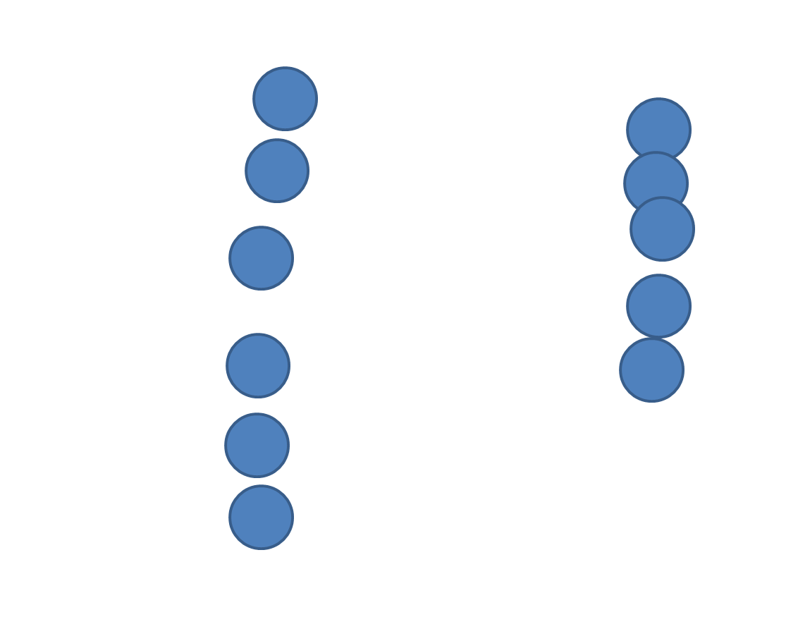
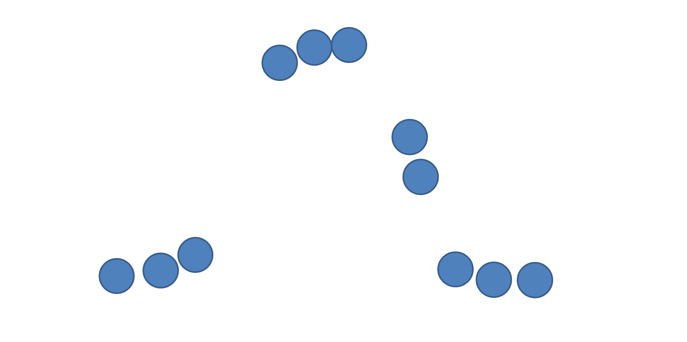


.
Вебинар от ментора
$$MSE(Время, Порог)$$
Время < 10
$$MSE(Пол, Порог)$$
5 $
Пол - M
25 $

Slide 43
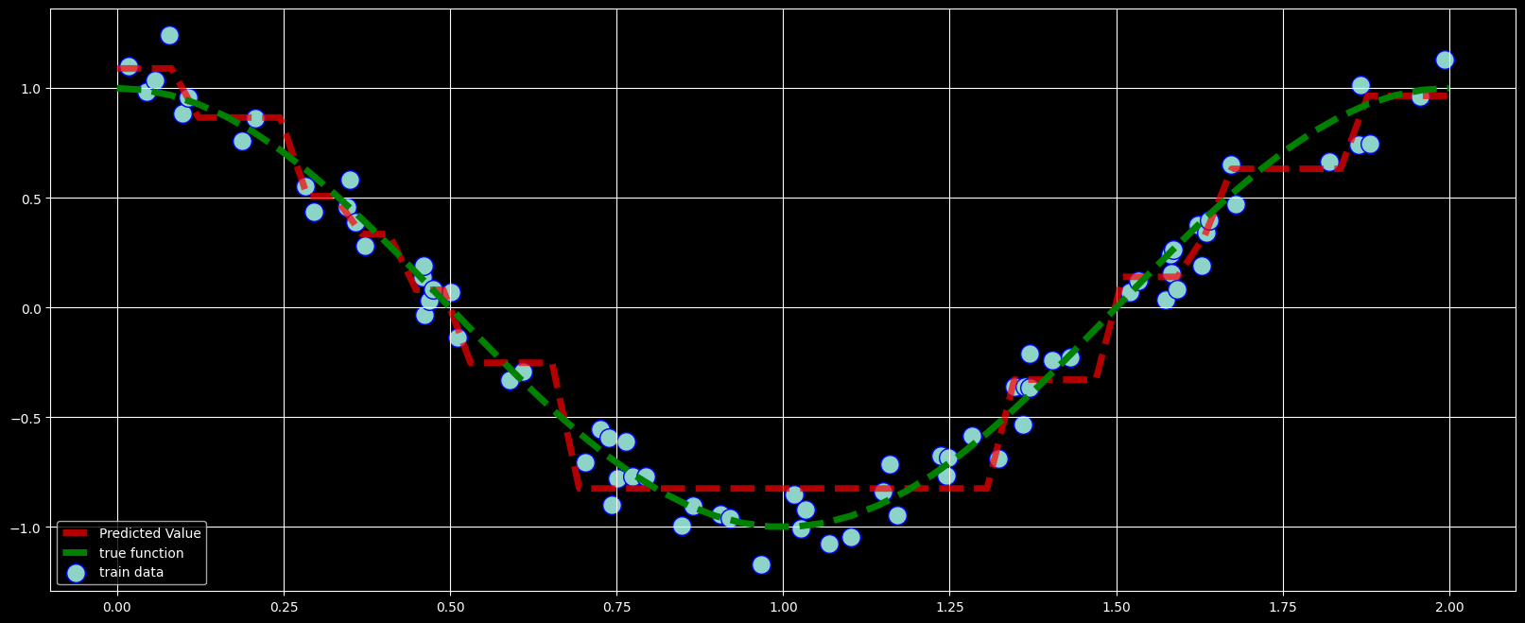
.
Вебинар от ментора

Slide 44
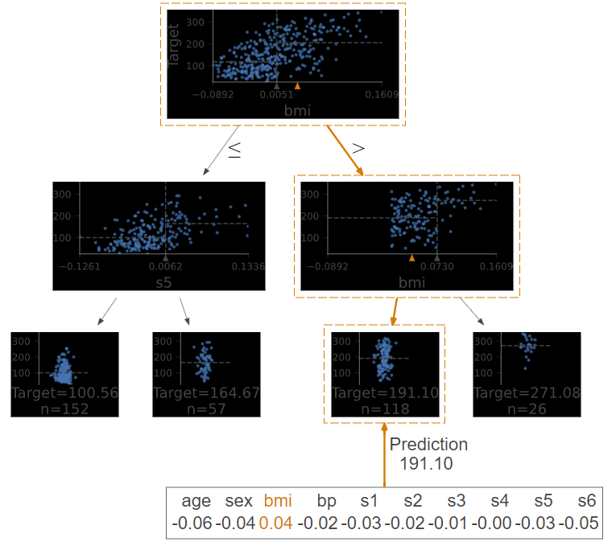
.
Вебинар от ментора

Slide 45
2.06 Деревья Решений
План вебинара
В предыдущей серии
Деревья Решений: python
Рефлексия

Slide 46
Деревья Решений для классификации
.
Вебинар от ментора
Реализация Python
from sklearn.tree import DecisionTreeClassifier
DT_clf = DecisionTreeClassifier()
DecisionTreeClassifier(ccp_alpha=0.0, class_weight=None, criterion='gini', max_depth=7, max_features=None, max_leaf_nodes=15, min_impurity_decrease=0.0, min_impurity_split=None, min_samples_leaf=1, min_samples_split=6, min_weight_fraction_leaf=0.0, presort='deprecated', random_state=None, splitter='best')
DT_clf.fit(X_train, y_train)
y_predict = DT_clf.predict(X_test)
criterion
{“gini”,
“entropy”,
“log_loss”}
Z = DT_clf.predict_proba(X)
DT_clf.feature_importances_

Slide 47
Деревья Решений для регрессии
.
Вебинар от ментора
Реализация Python
from sklearn.tree import DecisionTreeRegressor
DT_reg=DecisionTreeRegressor()
DecisionTreeRegressor(ccp_alpha=0.0, criterion='mse', max_depth=None, max_features=None, max_leaf_nodes=None, min_impurity_decrease=0.0, min_impurity_split=None, min_samples_leaf=1, min_samples_split=2, min_weight_fraction_leaf=0.0, presort='deprecated', random_state=None, splitter='best')
Criterion
{
“squared_error”,
“friedman_mse”,
“absolute_error”,
“poisson”
}
DT_reg.fit(X_train, y_train)
y_predict= DT_reg.predict(X_test)
DT_reg.feature_importances_

Slide 48
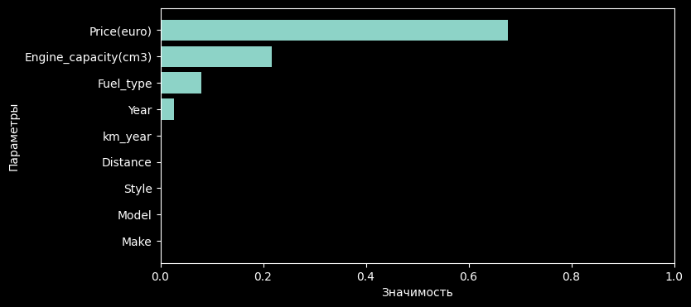
.
Вебинар от ментора

Slide 49
.
Вебинар от ментора
Что можно настроить, чтобы избежать переобучения
Перед обучением сбалансируйте набор данных, чтобы дерево не смещалось в сторону доминирующих классов.
Балансировка классов может быть выполнена путем взятия одинаковых подвыборок для каждого класса или путем нормирования весов для каждого класса
class_weight={0:1, 1:2}

Slide 50
.
Вебинар от ментора
Что можно настроить, чтобы избежать переобучения
Используйте max_depth (максимальное количество разбиений решений в дереве), чтобы контролировать размер дерева для предотвращения переобучения
Альтернативно max_leaf_nodes (максимальное количество листьев)
Используйте min_samples_split или min_samples_leaf для того чтобы обеспечить принятие решений достаточно большим числом примеров
Очень маленькое число обычно означает, что дерево переобучится, в то время как большое число ограничивает возможности дерева для изучения данных

Slide 51
.
Вебинар от ментора
Обрезка (Pruning)
Регуляризация (что-то вроде)
При таком подходе дерево сначала строится до максимальной глубины, а затем постепенно, снизу вверх, удаляются некоторые узлы дерева путем сравнения качества дерева с этим узлом решения и без него.

Slide 52
Деревья Решений для классификации
.
Вебинар от ментора
Реализация Python
from sklearn.model_selection import GridSearchCV
from sklearn.model_selection import StratifiedKFold
DT_clf=DecisionTreeClassifier()
path = DT_clf.cost_complexity_pruning_path(X_train, y_train)
ccp_alphas, impurities = path.ccp_alphas, path.impurities
parameters = {'ccp_alpha':ccp_alphas[:-1]}
DT_clf_search = GridSearchCV(estimator = DecisionTreeClassifier(),
param_grid=parameters ,cv=StratifiedKFold(n_splits=5))
DT_clf_best=DT_clf_search.best_estimator_

Slide 53
Деревья Решений
.
Вебинар от ментора
Сильные Стороны
Легко объясняется
работает со многими классами и нелинейными данными
Поддержка разных типов данных (категориальных* и числовых)
* в scikit-learn есть нюанс
Слабые Стороны
Небольшое изменение данных может привести к большому изменению структуры оптимального дерева решений
Для регрессии почти нельзя предсказывать линейные (наклонными) и плавные зависимости
Возможности
Отбор значимых признаков
База для ансамблей)
Неприятности
Легко переобучить
Нужно отслеживать гиперпараметры
S.W.O.T.

Slide 54
.
Вебинар от ментора
Google Golab
Sklearn Car Moldova SE
https://colab.research.google.com/drive/1gNu1CawE2qXUFJJbMTSFNeEYEWkQunxd?usp=sharing

Slide 55
2.06 Деревья Решений
План вебинара
В предыдущей серии
Деревья Решений
Рефлексия

Slide 56
.
Вебинар от ментора
Есть данные +
есть что предсказывать
Классические Методы Машинного обучения
Есть данные
Обучение с учителем
Обучение без учителя
Ищем взаимосвязь признаков
Предсказываем
непрерывное
Ищем Схожести
Предсказываем
дискретное
Кластеризация
Регрессия
Классификация
Уменьшение размерности
K-Means
Линейная Регрессия
Логистическая Регрессия
Линейная Регрессия + L1, L2 регуляризация
Логистическая Регрессия + L1, L2 регуляризация
DBSCAN
Метод главных компонент
Spectral
к-Ближайших соседей
к-Ближайших соседей
EM (Mix Gaussian)
Neighborhood Component Analysis
Наивный Байесовский Классификатор
Ядреный метод главных компонент
Hierarchical
Метод опорных векторов
Линейный и Квадратичный Дискриминантный Анализ
Деревья Решений
Метод опорных векторов
t-SNE
Линейный Дискриминантный Анализ
Деревья Решений

Slide 57
.
Вебинар от ментора
Классические Методы Машинного обучения
Вероятностные
Линейные
Линейная Регрессия
EM (Mix Gaussian)
Наивный Байесовский Классификатор
Линейная Регрессия + L1, L2 регуляризация
Метрические
Линейный и Квадратичный Дискриминантный Анализ
Логистическая Регрессия
K-Means
Логистическая Регрессия + L1, L2 регуляризация
DBSCAN
Деревья
Spectral
Метод главных компонент
Hierarchical
Деревья Решений
Линейный и Квадратичный Дискриминантный Анализ
к-Ближайших соседей
Neighborhood Component Analysis
Метод опорных векторов
t-SNE
Ядреный метод главных компонент

Slide 58
.
Вебинар от ментора
Подведем итоги
Деревья Решений
CART Classification and Regression Trees
Деревья Решений для классификации
Деревья Решений для регрессии
Деревья это
Корневой узел, узлы принятия решений, листья
Метрики для построения
Критерий Джини, Прирост Информации, MSE
Как-бы регуляризация
Pruning
Можно отбирать значимые признаки

Slide 59
Ваши вопросы
https://app.pachca.com/chats/4904913?thread_id=767548
Не забудьте
Оценить Семинар
на платформе
https://lms.skillfactory.ru/
Спасибо!

